Slide 1
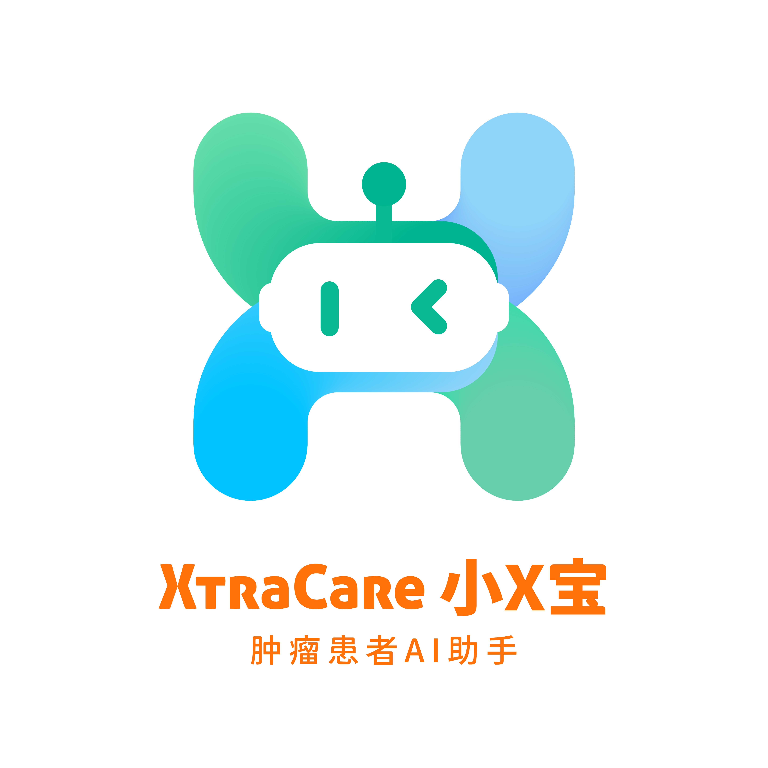

微光成炬：AI与责任
淋巴癌助手项目启动会
汇报人：Sam
时间：2025.05

Slide 2


Contents
目录
01
02
03
项目概述
合作目标
合作分工
04
05
06
交付内容
资源投入与责任分工
数据合规与安全

Slide 3

Contents
目录
01
项目组织与沟通
02
项目进度与里程碑
03
项目风险与应对
04
II期扩展与优化
05
团队介绍

Slide 4


01
项目概述

Slide 5



项目背景
发展历程
从2023年原型搭建上线，到2024年小胰宝、小肺宝等多个项目上线，社区不断发展壮大，用户量突破万人，积累了丰富的项目经验与技术资源。
01
项目意义
淋巴癌助手项目将结合社区技术优势与医院专业资源，为淋巴癌患者提供精准、高效的信息支持与智能服务，助力患者治疗与康复，推动医疗公平与知识共享。
02
社区使命
小X宝社区是国内首个深度应用AI技术助力癌症患者消除信息差的公益开源社区，致力于通过技术手段提升患者信息获取的公平性与准确性。
03

Slide 6


聚拢公益和技术资源，带动更多小X宝出现
推动公益覆盖23+癌种，280+罕见病
2023.12
接入PDAC病友群
2024.5
V1.0 迭代
开源路线确认
2024.10
小肺宝上线
2025.2
小粉宝上线
RAG上线
知识库上线
团队招募
代码重构
产品优化
快速迭代
2023.9
2025.1
原型搭建上线
再出发！
小X宝社区化
2024.2
春节期间效果良好
2024.7
小萌宝上线
2024.12
小胰宝完成捐赠
突破千人使用
反馈积极良好
公益身份
基金会管理
社区化
突破万人
RAG上线
运营团队成立
开启服务

Slide 7
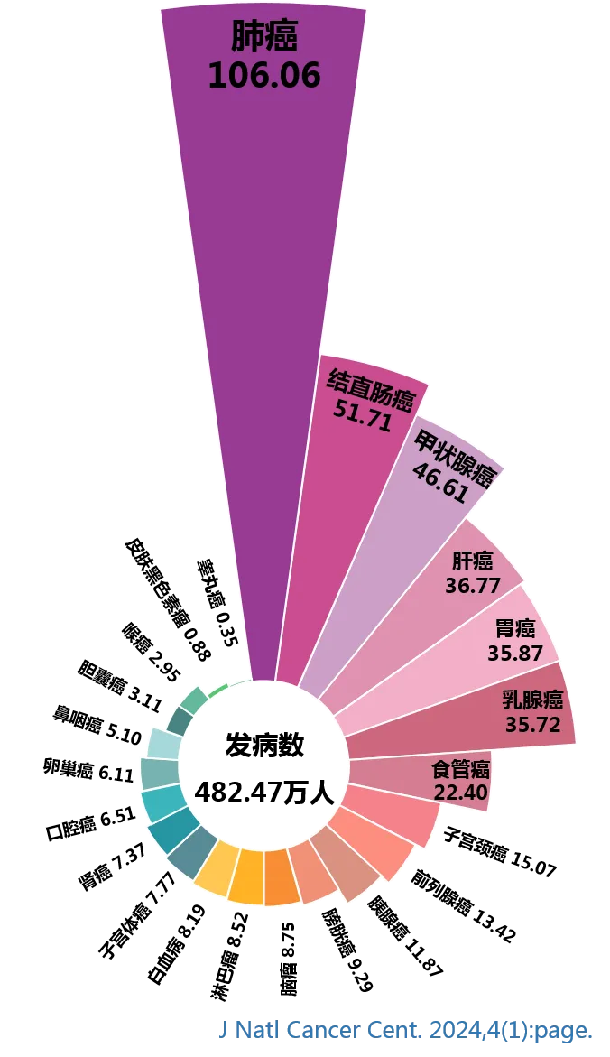




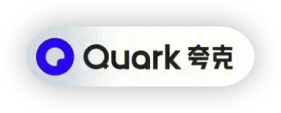













2岁的“小X宝”们
感谢社区贡献者和支持的社区伙伴的持续推动和实现
微光成炬伙伴
首款面向胰腺癌患者的Ai助手
首款面向乳腺癌患者的Ai助手
｜医疗机构
｜大模型
首款面向肺癌患者的Ai助手
首款面向胃癌患者的Ai助手
｜RAG & 知识库
首款面向肛管癌患者的Ai助手
首款面向FHSD的Ai助手
｜云原生平台
面肩肱型肌营养不良症
｜科技平台

Slide 8
和商业AI助手/医院自建AI助手的区别
患者视角
医疗公平
知识开放
知识共享
患者共创
真心关切
社区由患者发起，患者参与管理和运营，患者视角开发和运营。
追求公平性的可行和持续目标
公益属性和开源平台属性
无偏见的公平链接患者所需的知识体系，实现公益性质的开放共享
公益属性
信任基础
通过社区化，患者随时可参与到产品设计和功能迭代
确保真正满足患者的需求，避免了商业化APP盈利牺牲用户体验
生态构建
可持续性
非盈利公益，无商业属性，没有资本压力，没有KPI考核
社区透明化保障，开放项目进展，CMC社区和基金会管理；
重视合规和患者信任，以患者信任为社区价值观核心
遵循公益和开源社区的价值协议，构建一个开放、透明、无商业利益的平台
连接多元个体（包括不同医院、商业机构等），形成一个互助共赢的医疗生态系统
以非盈利为目的

Slide 9
02
合作目标

Slide 10


目标阐述
03
02
公益价值实现
01
为淋巴癌患者提供公益AI能力信息工具，帮助患者家属更好地应对疾病，提升患者对治疗方案的理解与依从性。
社区与医院合作
平台构建
小X宝社区与山西白求恩医院王刚刚医生团队合作，整合技术与医疗资源，推动项目落地实施。
构建淋巴癌AI助手平台，通过社区技术资源，提供多端服务，实现web端/微信端接入，提供7x24小时智能问答能力。

Slide 11
小粉宝构建
病友群问答
智能1v1对话
图像识别/1v1对话
智能对话/宝典/扩展比如病情管理
微信机器人
公众号（可选）
网页版本
*小程序
小铃铛RAG平台
智能体
知识库（一期）
API
账号体系
基础科普
PRO版本
01 指南共识
02 治疗药物
03 基因靶向
智能对话授权开放
知识库授权开放
04 并发症
05 护理经验
06 营养支持
07 心理干预
08 病友经验
09 其它
搜索接入
知识库接入

Slide 12
03
合作分工

Slide 13
小X宝社区职责
宣传与病友招募
提供PR宣传，支持项目招募病友加入，扩大项目影响力与参与度。
01
I期技术实现成本
承担I期范围内的所有技术实现成本，包括软件、大模型消耗、技术开发/实施人力，市场价值超过10万元。
02
技术资源提供
提供技术平台资源，开源代码，LLM token，以及应用授权和接入，确保平台技术实现与稳定运行。
03

Slide 14
王医生团队职责
03
02
I期运营投入成本
01
负责I期范围内的运营投入成本，包括人力、运营、宣传、定制化开发等，确保项目的顺利推进。
知识库构建协助
运营工作主导
协助社区构建专业知识库，提供素材和材料，确保知识库内容的准确性和实用性。
主导淋巴癌助手的运营工作，包括病友社群、媒体运营和内容运营，构建免费向病友开放的运营服务体系。

Slide 15
04
交付内容

Slide 16


社区交付内容
01
02
RAG平台构建
多端接入与智能问答
在I期范围内完成RAG平台的构建，确保专业知识库满足1期上线要求。
实现web端/微信端接入，提供7x24小时智能问答能力，根据实际需求和资源情况，进一步拓展公众号和小程序能力。

Slide 17


王医生团队交付内容
01
02
03
运营服务体系
病友社群与服务端
运营与维护团队
构建免费向病友开放的运营服务体系，不收费、不商业引流，确保病友能够享受到优质、便捷的服务。
建立1-2个微信病友群，构建web服务端，为病友提供交流和咨询的平台。
构建自有运营和维护团队，接手运营工作，部分RAG维护工作（如知识库），确保项目的长期稳定运行。

Slide 18
05
资源投入与责任分工

Slide 19



I期资源投入
王医生团队运营投入
01
王医生团队负责I期范围内的运营投入成本，包括人力、运营、宣传、定制化开发等，确保项目的顺利推进和运营工作的有效开展。
03
社区技术实现成本
资源投入总结
社区负责I期范围内的所有技术实现成本，包括软件、大模型消耗、技术开发/实施人力，确保项目的技术实现和稳定运行。
社区与王医生团队在I期范围内分别承担技术实现和运营投入成本，明确责任分工，确保项目的顺利实施和资源的合理利用。
02

Slide 20


II期资源规划
双方协商确定
01
II期范围内的资源投入由双方协商确定，根据项目的发展需求和实际情况，制定合理的资源规划。
合作模式探讨
展望与小X宝社区的长期合作关系，持续推动项目的组织化和规范合规运营，实现双方的共同发展和项目的持续进步。
02
长期合作展望
03
探讨II期的合作模式，包括是否组建团队接手或继续与社区配合，由社区协助II期资源规划，确保项目的长期稳定发展。

Slide 21
06
数据合规与安全

Slide 22
数据合规要求
数据使用规范
数据不得用于商业引流和变现，交易行为，违规使用方需承担全部法律责任，确保数据的合法合规使用。
01
数据安全责任
执行中所有成员需遵守数据法规，避免对患者和用户个人隐私数据的采集和不当应用，相关数据安全责任由个人承担。
02
数据采集限制
按照社区规定，不采集个人身份数据及病人隐私数据，确保数据的合规使用，保护患者的隐私和权益。
03

Slide 23
知识产权风险
01
02
03
知识库数据来源
知识产权保护
数据资产保护
知识库来源数据主要包括公开互联网数据、授权可用的专业数据和公益捐赠授权的专业数据，确保数据的合法性和合规性。
明确知识库数据的知识产权归属，确保数据的合法使用和保护，避免知识产权纠纷，为项目的顺利实施提供保障。
项目材料均为核心信息资产，未经允许不得用于宣传、外泄和其它用途，确保数据资产的安全和保密。

Slide 24
应用安全提醒
专业医疗责任
01
一切病情诊断和处理意见均应由专业医疗机构和医生负责，确保项目的应用安全和用户的健康权益，避免因错误使用AI助手而带来的风险。
03
AI辅助信息提醒
安全合规保障
明确提醒AI无法取代医疗专业意见，任何和用户使用过程中，需要人工/自动提醒，AI提供辅助信息，无法提供和取代医疗诊断意见，确保项目的应用安全和用户的健康权益。
通过明确AI辅助信息提醒和专业医疗责任，确保项目的应用安全和用户的健康权益，为项目的顺利实施和用户的使用提供安全保障。
02

Slide 25
07
项目组织与沟通

Slide 26
项目组织架构
01
02
03
社区项目团队
合作运营团队
组织架构总结
社区项目管理: @Sam
社区PM小组: @William
RAG开发/知识库: @学海
RAG小组由@乘歌和@JT负责
系统架构部署&bot: @田老师
CMC监理: @海翔
社区运营辅助：包括AI使用推广、病友群运营和内容运营辅助收集意见等人员。后续加入1人。
合作运营团队：白求恩医院王刚刚医生及团队组建
负责人：王刚刚
助理及病友志愿者：包括唐丽和十一等，共同推动项目的顺利实施和运营工作。
社区项目团队和合作运营团队分工明确，各司其职，共同协作，确保项目的顺利推进和高效运行，为项目的成功实施提供坚实的组织保障。

Slide 27

项目沟通机制
启动会安排
工作群交流
启动会将在下周安排，明确项目启动的具体时间和安排，确保项目团队成员了解项目启动的相关信息和要求。
工作群作为主要的沟通途径，同步所有工作进展，鼓励公开交流，保持项目执行透明，符合社区原则，确保项目团队成员之间的信息畅通和协作高效。
02
04
双周会沟通
沟通机制总结
每两周沟通一次项目进展，通过双周会及时了解项目的进展情况，解决项目实施过程中遇到的问题，确保项目的顺利推进。
通过启动会、双周会和工作群交流等多种沟通方式，确保项目团队成员之间的信息畅通和协作高效，及时解决项目实施过程中遇到的问题，推动项目的顺利实施和高效运行。
01
03

Slide 28
08
项目进度与里程碑

Slide 29
项目进度规划
里程碑设定
01
8月15日v1 alpha测试版本上线，8月30日v1 beta测试版本接受测试，9月15日v1上线版本及bot测试，9月30日正式上线。
阶段目标
定期检查项目进展情况，通过双周会和工作群交流及时反馈进度，确保项目按时交付。
02
进度监控
03
按照时间节点完成各阶段任务，确保项目按计划推进，及时发现问题并调整策略。

Slide 30
09
项目风险与应对

Slide 31


项目风险识别
01
02
03
04
数据安全风险
知识产权风险
应用安全风险
项目进度风险
数据安全合规是严肃话题，项目实施过程中需严格遵守数据法规，避免对患者和用户个人隐私数据的采集和不当应用，确保数据的安全和合规使用。
知识库来源数据的合法性和合规性是项目实施过程中需要关注的重要问题，确保知识库数据的合法使用和保护，避免知识产权纠纷。
AI无法取代医疗专业意见，项目实施过程中需明确提醒用户AI提供的是辅助信息，无法提供和取代医疗诊断意见，确保项目的应用安全和用户的健康权益。
项目实施过程中可能会遇到各种问题，影响项目进度，如技术难题、人员不足、资源短缺等，需提前识别和评估项目进度风险，制定相应的应对措施，确保项目按计划推进。

Slide 32

风险应对措施
数据安全应对
应用安全应对
执行中所有成员需严格遵守数据法规，避免对患者和用户个人隐私数据的采集和不当应用，相关数据安全责任由个人承担，确保数据的安全和合规使用。
明确提醒AI无法取代医疗专业意见，任何和用户使用过程中，需要人工/自动提醒，AI提供辅助信息，无法提供和取代医疗诊断意见，确保项目的应用安全和用户的健康权益。
知识产权应对
项目进度应对
明确知识库数据的知识产权归属，确保数据的合法使用和保护，避免知识产权纠纷，为项目的顺利实施提供保障。
制定详细的项目进度计划和里程碑，定期检查项目进展情况，及时发现和解决项目实施过程中遇到的问题，确保项目按计划推进。同时，建立应急响应机制，应对可能出现的突发情况，确保项目的顺利实施。

Slide 33
10
II期扩展与优化

Slide 34
II期功能拓展
01
02
03
功能优化方向
新功能规划
功能拓展意义
基于病友需求反馈，优化智能问答功能，提升回答准确性和实用性。
规划新增病情监测、治疗方案推荐等功能，进一步提升患者体验。
功能拓展将提升平台服务能力，更好地满足患者多样化需求，推动项目持续发展。

Slide 35
病友需求反馈
03
02
需求驱动优化
01
以病友需求为导向，持续优化平台功能，确保项目始终贴合患者实际需求。
需求分析方法
反馈收集机制
定期分析反馈数据，提炼共性需求，为功能优化提供依据。
建立多渠道反馈机制，包括病友群、在线问卷等，及时收集患者意见。

Slide 36
11
团队介绍

Slide 37


团队成员
团队成员介绍
视频会议认识下
社区志愿者均为实名备案
后续微信群建议实名/花名保持沟通，增加了解，以老师称谓即可。

Slide 38
本ppt由AI和人工结合完成，欢迎大家加入精彩的AI实践旅程.

